Slide 1
История эволюционных идей

Slide 2
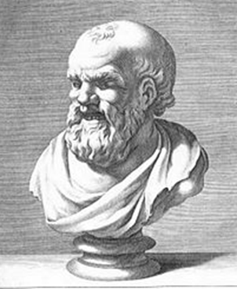
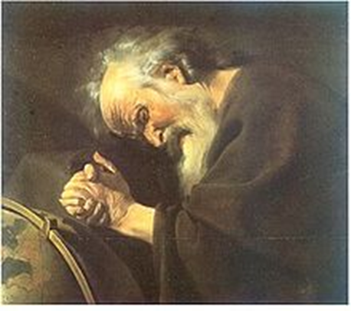
ПРЕДСТАВЛЕНИЯ ДРЕВНИХ ФИЛОСОФОВ О РАЗВИТИИ ЖИВОЙ ПРИРОДЫ
Первые представления об изменяемости органического мира во времени, то есть эволюции были сформулированы античными философами (Гераклит, Эмпедокл, Демокрит и другие). Эти эволюционные представления хотя и носили чисто умозрительный характер, основывались они на имеющихся к тому времени фактических сведениях.
Демокрит
Гераклит

Slide 3
Важную роль в этом отношении сыграли труды Аристотеля, который разработал теорию постепенного развития живых форм, нашедшей свое отражение в лестнице существ, на ступенях которой располагаются организмы в соответствии с достигнутым ими уровнем организации. Однако идея лестницы существ была далека от идеи развития: высшие ступени не воспринимались как продукт развития низших.

Slide 4
ПРЕДСТАВЛЕНИЯ О РАЗВИТИИ ЖИВОЙ ПРИРОДЫ В ДОДАРВИНОВСКОМ ПЕРИОДЕ
Средневековье (V-XV в.) характеризуется господством мистики, общим упадком культуры, науки и искусства. В этот период в естествознании господствовали метафизические взгляды на природу как нечто застывшее и неизменное.
Согласно Ветхому Завету, все существующие виды организмов, включая человека, были созданы Богом (креационизм от лат. креацио – сотворение – концепция постоянства видов) и продолжали существовать без изменений.

Slide 5
С наступлением эпохи Возрождения начинается подъем культуры и науки. Развивается естествознание. Непрерывное накопление сведений о видовом составе растительного и животного мира вызвало необходимость классифицировать огромный материал.
Английский биолог Дж. Рей, описывая свыше
18 600 видов растений в «Истории растений», в первые ввел понятия «вид» и «род».

Slide 6
Первые системы ботаников и зоологов XVI-XVII столетий имели преимущественно искусственный характер: классификации основывались не на родстве видов, а на их сходстве по наиболее четко различимым внешним формальным признакам. Всеобъемлющую для того времени «Систему природы» (1735) предложил великий шведский натуралист К. Линней.
За единицу классификации он принял вид – совокупность особей, сходных по строению. Виды объединялись в роды, роды – в отряды, отряды – в классы (порядки). В системе природы он выделил три царства: Растения, Животные и Минералы.

Slide 7
Одна из крупных заслуг его – введение бинарной номенклатуры, которая и поныне используется в биологии.
К. Линней

Slide 8
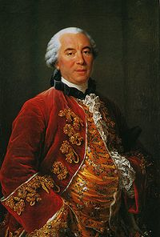
СТОРОННИКИ ТРАНСФОРМИЗМА
Значительный вклад в развитие эволюционного учения в XVII-XIX вв. внесли сторонники трансформизма – французские естествоиспытатели Ж.Бюффон и Э.Жоффруа Сент-Илер.
Бюффон Жорж Луи Леклерк (1707 – 1788) в своих сочинениях обратил внимание на единство плана строения позвоночных, включая человека, и пришел к заключению, что человек и обезьяна имеют общее происхождение.

Slide 9
Жоффруа Сент-Илер Этьенн (1772 – 1844) разработал учение о единстве плана строения животных, которое рассматривал как показатель общности их происхождения.

Slide 10
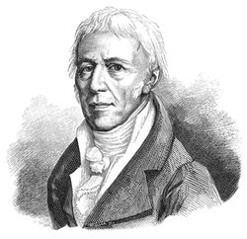
Первую научную теорию эволюции органического мира создал французский естествоиспытатель-энциклопедист Ж.-Б. Ламарк, который в своем труде «Философия зоологии» показал, что все живые организмы постоянно изменяются под влиянием условий окружающей среды. Он считал, что процесс эволюции идет в направлении от простого к сложному, и назвал эту закономерность принципом градации
Согласно Ламарку, интенсивно функционирующие органы усиливаются и развиваются, не находящие употребления ослабевают и уменьшаются , а самое главное – эти функционально-морфологические изменения передаются по наследству (наследование благоприобретенных признаков). Само же употребление или неупотребление органов зависит от условий окружающей среды и от присущего любому организму стремления к совершенствованию. Перемена во внешних условиях ведет к изменению потребностей животного, последнее влечёт за собой изменение привычек, далее – усиленное употребление определённых органов.

Slide 11
ПЕРВАЯ ЭВОЛЮЦИОННАЯ ТЕОРИЯ
Идея наследования благоприобретенных признаков оказалась ошибочной и была в дальнейшем опровергнута данными генетики, однако теория Ламарка представляла собой первую целостную систему эволюционных взглядов.
Ламарк правильно представлял эволюцию как прогрессивный процесс усложнения организации, имеющий адаптивный (от лат. адаптацио – приспособление) характер.

Slide 12
Выводы урока
1. В Древнем мире бытовали стихийно-материалистические представления о единстве и развитии органического мира.
2. В средние века доминировали представления о неизменности живой природы и создании ее Творцом.
3. Накопление и осмысливание фактов о живой природе привело к оформлению идеи об эволюции органического мира.
4. Существенный вклад в развитие представлений об эволюции органического мира внес французский ученый Ж.-Б. Ламарк, который представлял эволюцию как прогрессивный процесс усложнения организации, носящий адаптивный характер.

